Slide 1
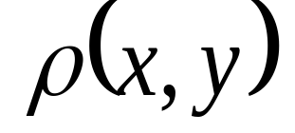
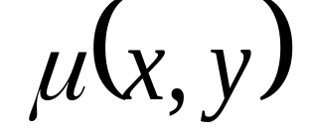
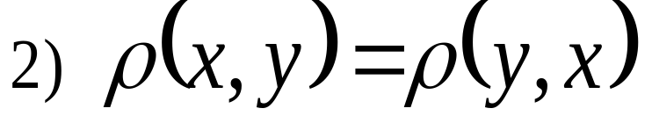
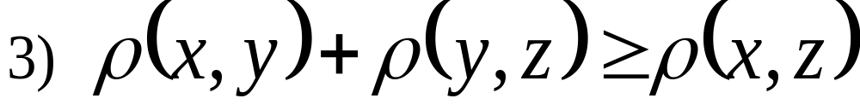
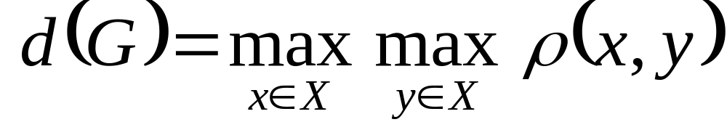
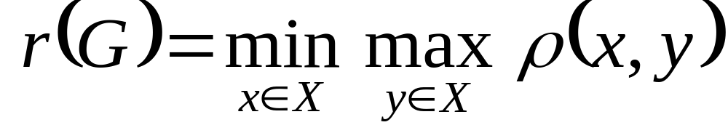
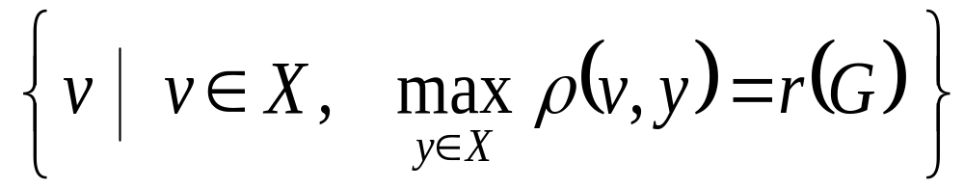
Расстояние на графе
- длина кратчайшей цепи
Диаметр графа
Радиус графа
Центр графа

Slide 2
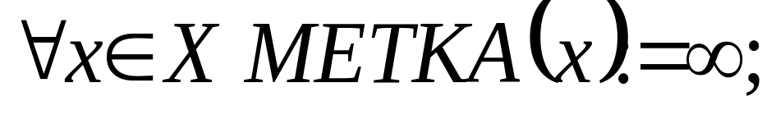
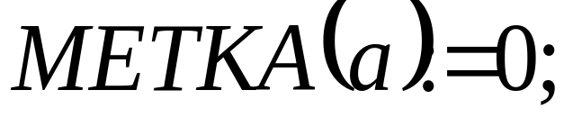
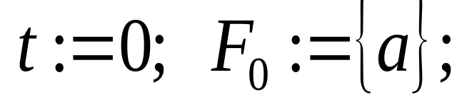
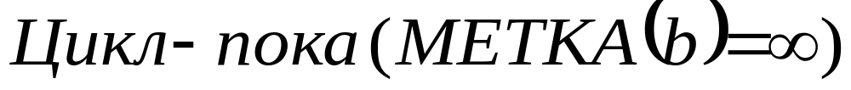
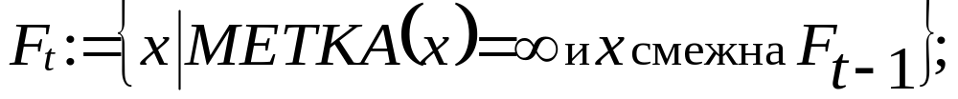
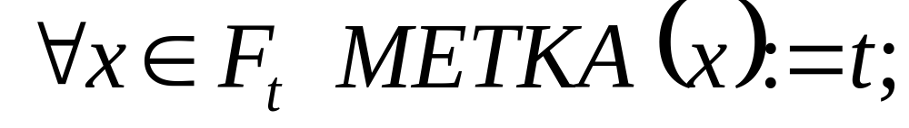
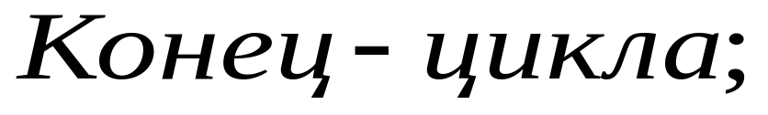
Волновой алгоритм
1
b
a
2
3
4
0
2
3
3
4
Этап I. Разметка графа
t :=t+1;
Этап II. Построение пути

Slide 3
Оптимизационные задачи на графоидах
Определение Пусть дан граф G =(Х,U) и числовая функция весов W: U→R. Тройку G_{W} = =(Х,U,W) будем называть графоидом.
Задачи:
11
1. Построить остов минимального веса (МОД)
18
15
16
2. Построить путь минимального веса от вершины a к вершине b
12
19
17
14
3. Построить дерево путей минимального веса из вершины a
13

Slide 4
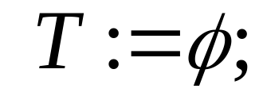
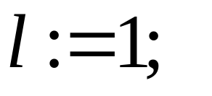
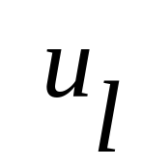
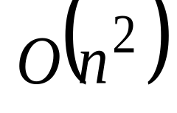
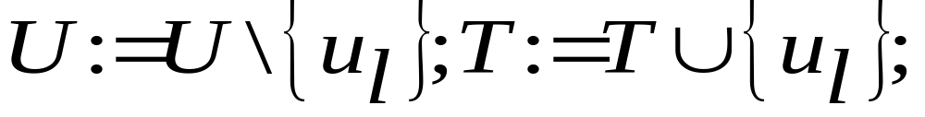
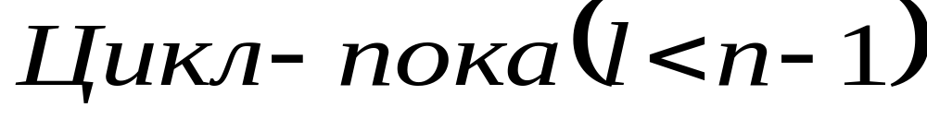
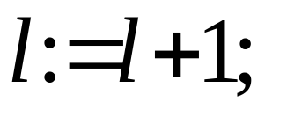
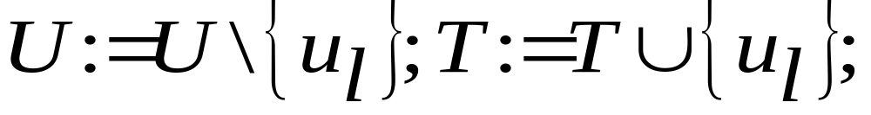
Остов минимального веса
Алгоритм «ближайшего соседа»
Найти
- ребро минимального веса;
11
18
15
16
12
Найти - ребро минимального веса, смежное Т, не образующее цикла с ребрами Т;
19
17
14
13

Slide 5
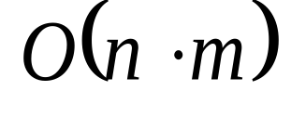
Остов минимального веса
«Жадный» алгоритм
Найти
- ребро минимального веса;
11
18
15
16
Найти - ребро минимального веса, не образующее цикла с ребрами Т;
12
19
17
14
13

Slide 6
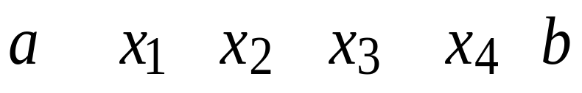
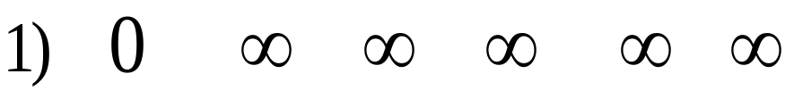
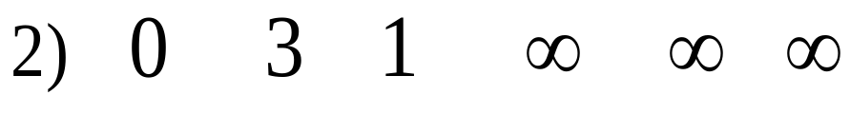
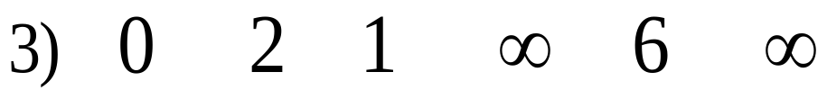
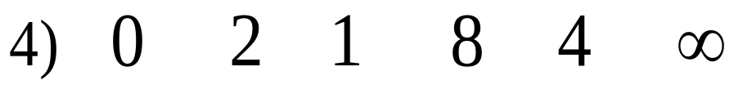
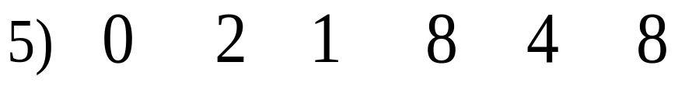
Задача о кратчайшем пути
Задача Дан графоид G_{W} =(Х,U,W). Найти путь минимального веса от вершины а к вершине b.
Алгоритм Дейкстры
I. Разметка вершин
a
3
1
x1
x2
1
6
2
5
x3
x4
9
7
4
b
II. Построение пути

Slide 7

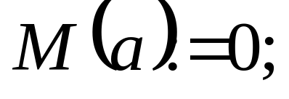
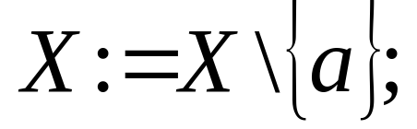
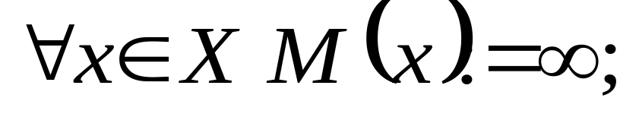
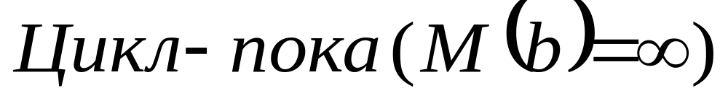
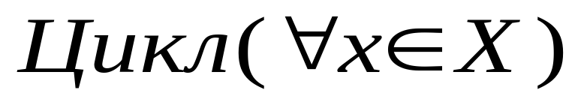
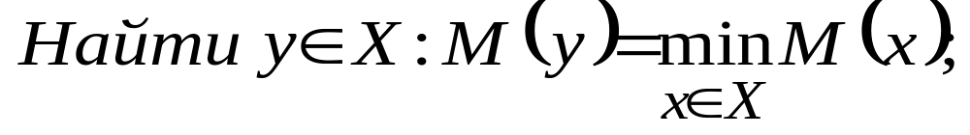
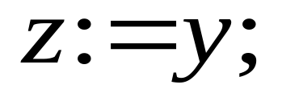
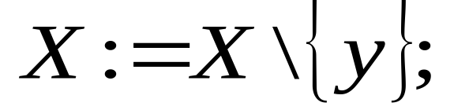
Алгоритм Дейкстры
Этап I. Разметка связного графоида

